Slide 1



FACULTAD DE CIENCIAS EMPRESARIALES
ESCUELA ACADÉMICO PROFESIONAL
DE INGENIERÍA
INFORME ACADÉMICO
TÍTULO
PRINCIPIOS SOLID
AUTORES
MEDINA DE LA CRUZ, JHUNIOR
PACULIA ROSADO, GUIANCARLOS
PUERTAS PINTO, HANIF OMAR ALÍ
VARGAS BASUALDO, CRISTHIAN ANDRES
MOLLEAPAZA CHOQUECHAMBI, MILECIO
CISNEROS HARO, ANTHONY
ASESOR
LIMA – PERÚ
2017

Slide 2
Introducción a los principios SOLID
¿Qué son los principios SOLID? ¿Para qué me sirve saber de ellos?
Fue un concepto bastante innovador ya sea reducir su acoplamiento o que puedan reutilizarse y cambiarse más fácilmente.

Slide 3
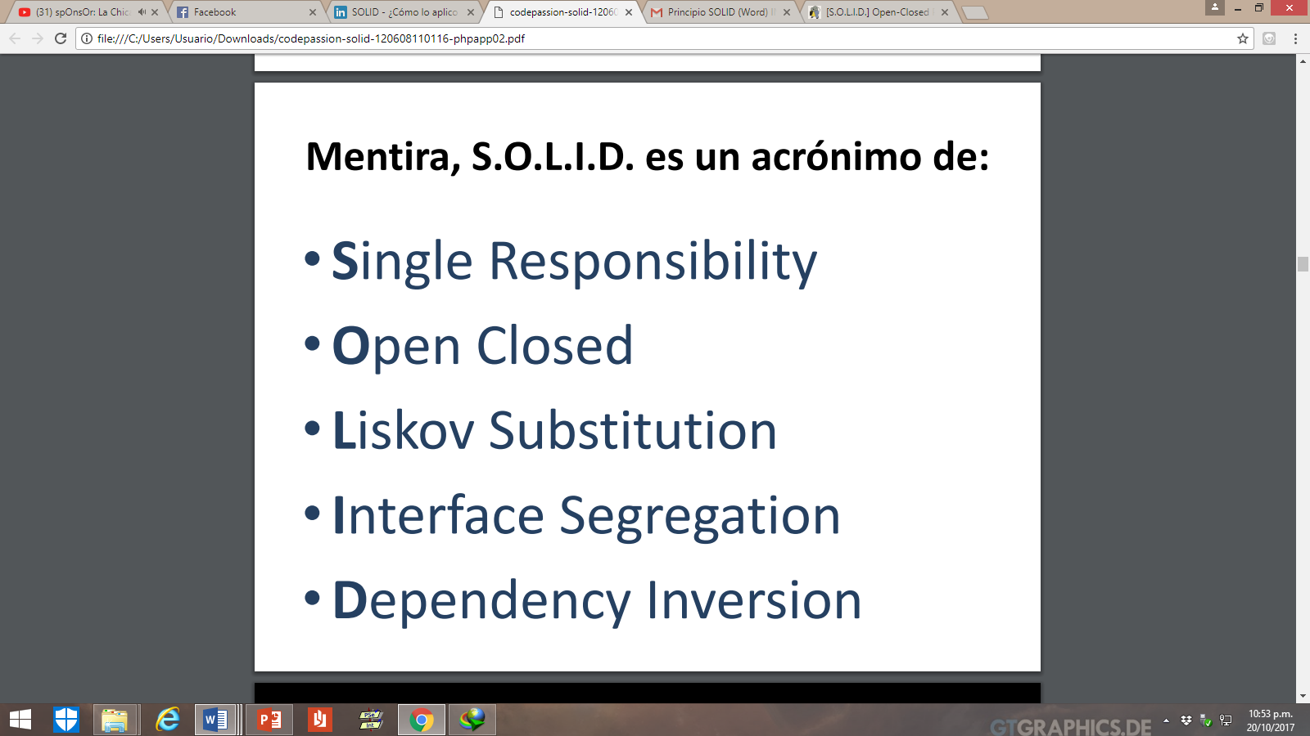

PRINCIPIOS SOLID
SOLID es un acrónimo, en donde cada letra representa una frase, que es el nombre de un principio. Los cinco principios son:

Slide 4
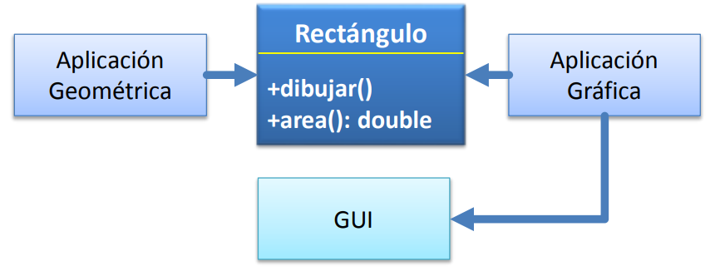
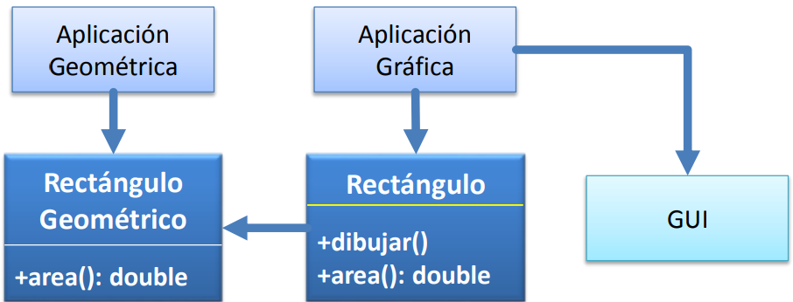
Single Responsability Principle (Principio de responsabilidad simple)
Los cambios en una responsabilidad pueden afectar o inhibir la capacidad de la clase para cumplir con el resto. Esto a diseños frágiles que se rompen de maneras inesperadas cuando se producen cambios.

Slide 5

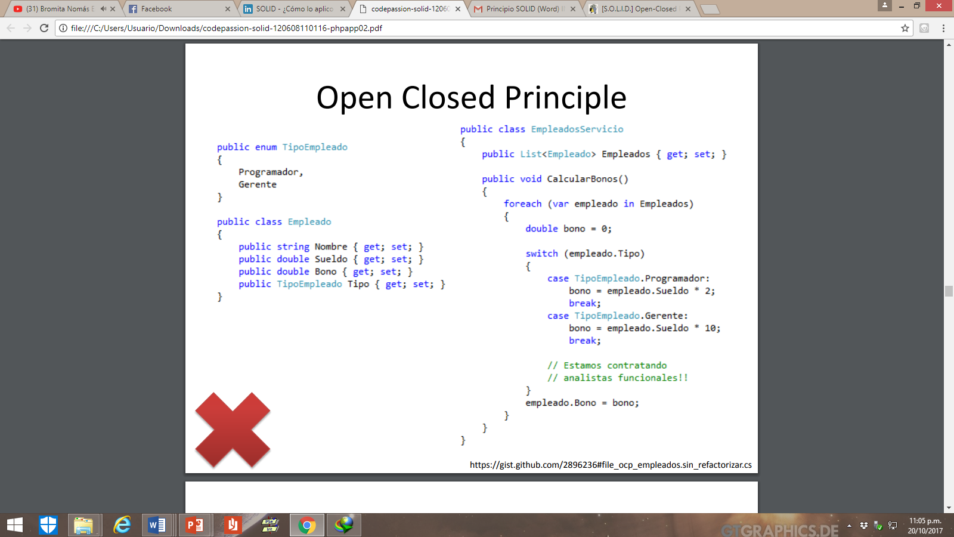
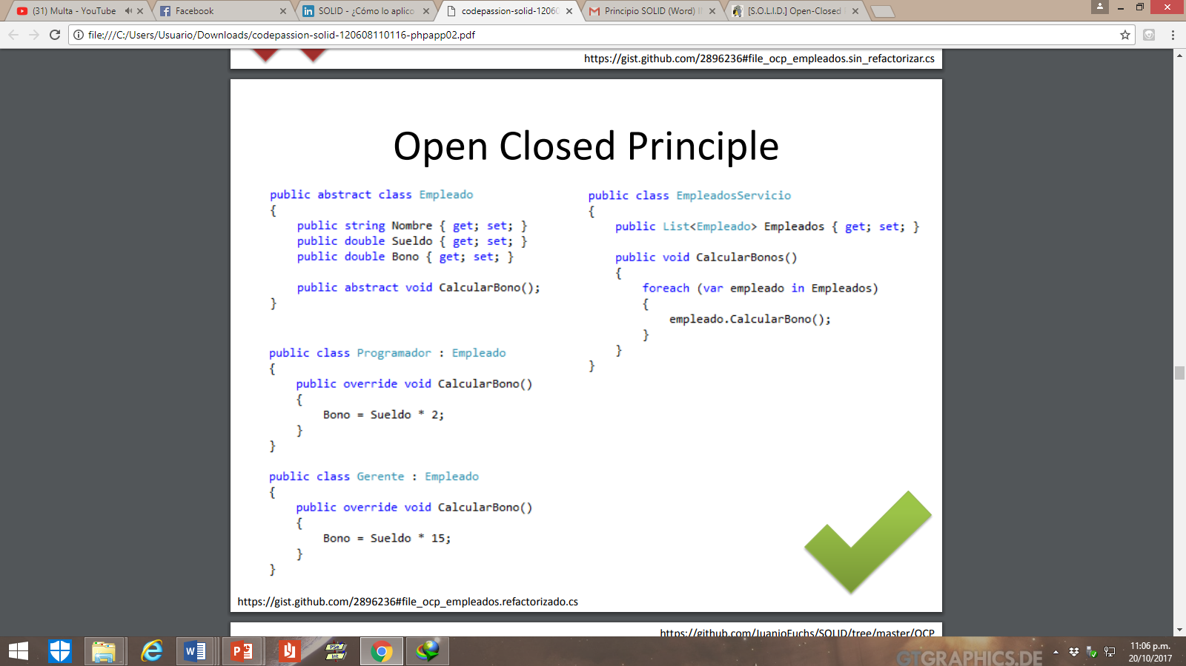
Principio Open/Closed
Este principio nos dice que una entidad de software debería estar abierta a extensión pero cerrada a modificación.

Slide 6
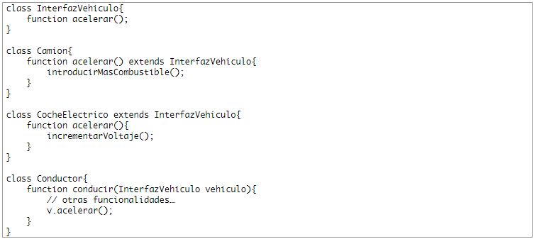
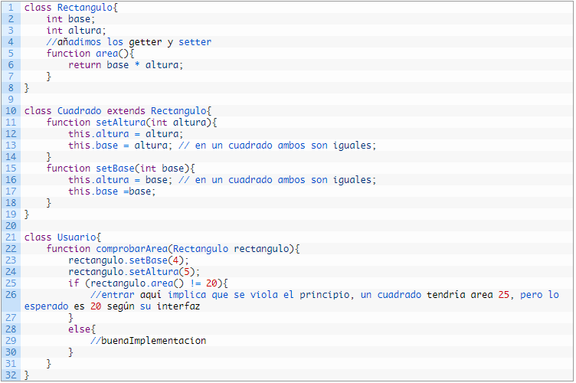
Principio de sustitución de Liskov
El principio de sustitución de Liskov nos dice que si en alguna parte de nuestro código estamos usando una clase, y esta clase es extendida, tenemos que poder utilizar cualquiera de las clases hijas y que el programa siga siendo válido.

Slide 7
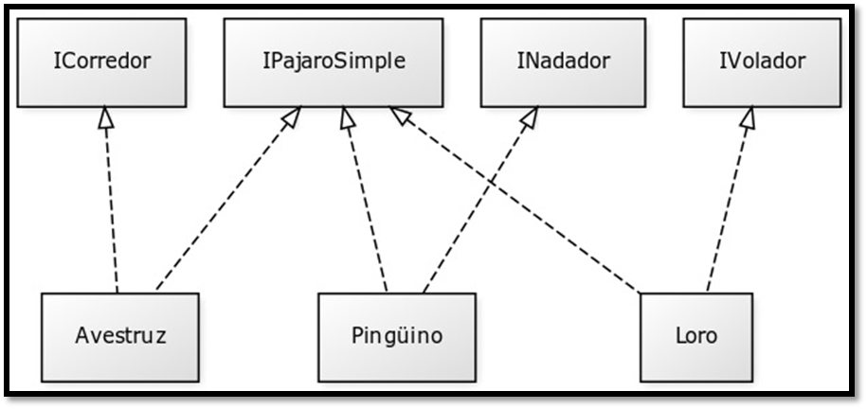
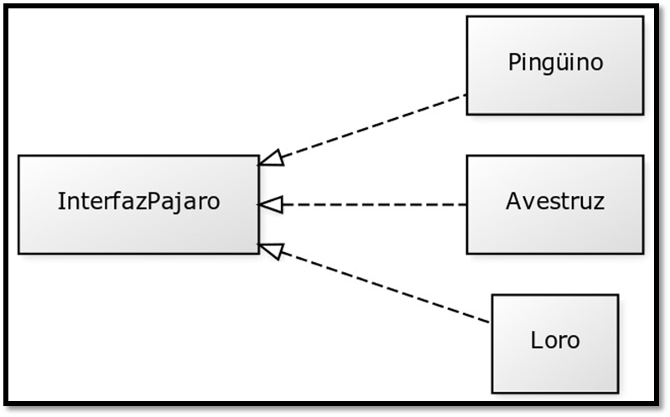
Principio de segregación de interfaces
El principio de segregación de interfaces viene a decir que ninguna clase debería depender de métodos que no se usa.

Slide 8
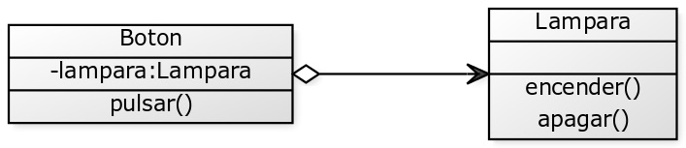
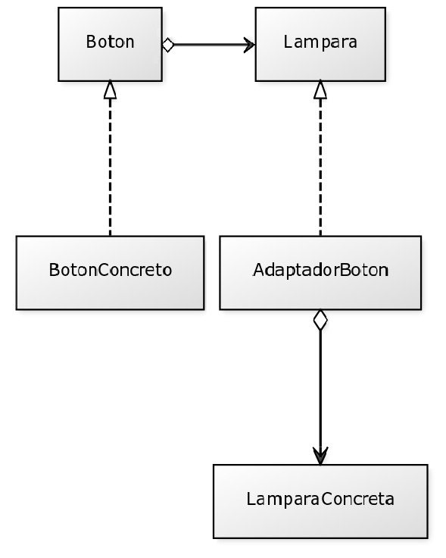
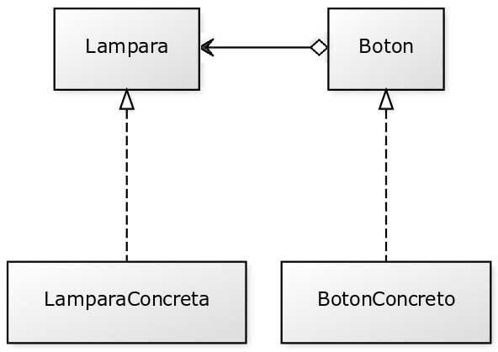
Principio de inversión de dependencias
En la orientación a objetos, lo normal es tener una jerarquía de objetos que se unen porque los de más alto nivel suelen incluir una instancia de los de más bajo nivel.

Slide 9
Resumen
INICIAL | ACRONIMO | CONCEPTO
S | SRP | Principio de responsabilidad única (Single responsibility principle) la noción de que un objeto solo debería tener una única responsabilidad.
O | OCP | Principio de abierto/cerrado (Open/closed principle)la noción de que las “entidades de software … deben estar abiertas para su extensión, pero cerradas para su modificación”.
L | LSP | Principio de sustitución de Liskov (Liskov substitution principle)la noción de que los “objetos de un programa deberían ser reemplazables por instancias de sus subtipos sin alterar el correcto funcionamiento del programa”.
I | ISP | Principio de segregación de la interfaz (Interface segregation principle)la noción de que “muchas interfaces cliente específicas son mejores que una interfaz de propósito general”.
D | DIP | Principio de inversión de la dependencia (Dependency inversion principle)la noción de que se debe “depender de abstracciones, no depender de implementaciones”.

Slide 10
Conclusiones
Seguir este principio ayuda a que nuestros sistemas sean más mantenibles en el tiempo y soporten mejor los cambios, aunque ante todo hay que usar el sentido común.
Según Robert C. Martin en Clean Code, “lo más probable es que el siguiente que va a tener que mantener el código que tú has creado, vas a ser tú mismo. Aunque sólo sea por esto, debemos mantener un código de calidad para poder decir con orgullo, que somos informáticos y programadores”.

